Slide 1


PR-cтратегия
АНО «Доступ открыт»

Slide 2
Визитная карточка объединения

Slide 3
Описание проекта
Миссия
Общественное движение «Доступ открыт» – это содружество единомышленников, которые стремятся улучшить наш мир через добровольческую помощь окружающим.
Легенда
В 2013-м году два друга – Александр Мягков и Алексей Голубев, инвалиды-колясочники с детства, решили создать интернет-сообщество «людей, неравнодушных к проблемам инвалидов». И назвали его «Доступ закрыт». За год они нашли массу друзей, в том числе среди здоровых людей, которые поддержали эту идею. Общими усилиями они осуществили свою мечту и мечту многих инвалидов – попасть на самый крупный в России музыкальный фестиваль «Нашествие», организовали поездки на разнообразные культурные и развлекательные события Москвы, провели несколько собственных мероприятий и встреч с любимыми артистами: Вячеславом Бутусовым, Фёдором Бондарчуком, Юрием Шевчуком, Ильей Чертом и др.
В настоящее время мы реализуем проект «Инклюзивные клубы добровольцев», поддержанный Правительством Москвы в 4-х округах города, также организуем образовательные и развлекательные мероприятия.

Slide 4
Ключевые направления
Реализация волонтерских проектов, направленных на помощь всем слабозащищённым слоям населения
Организация инклюзивных, образовательных, культурных и спортивных мероприятий
Защита прав людей с инвалидностью, оказание бесплатных юридических консультаций, представление их интересов в суде
Организация программ, развивающих личные качества и мотивацию
Популяризация идей добровольчества, благотворительности

Slide 5
Коммуникационные цели
Повышение информированности людей с инвалидностью о возможностях занятия волонтёрской деятельностью
Информирование местных властей о деятельности клубов «Доступ открыт»
Популяризация добровольчества
Формирование информационного поля единой структуры независимых НКО на базе инклюзивных клубов
Организация здоровой конкуренции с объединениями инвалидов при ЦСО
Информирование здоровых людей о возможности участвовать в деятельности инклюзивных клубов

Slide 6
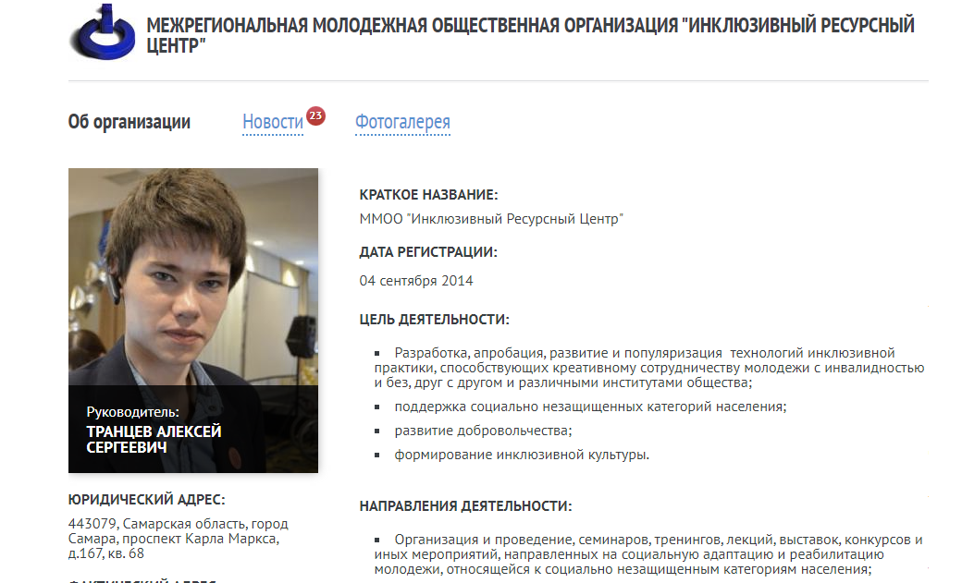
Анализ конкурентов
Конкуренты у «Доступ открыт», преимущественно, общественные объединения инвалидов при Центрах Социального Обслуживания населения префектур Москвы.
Есть аналогичные объединения инвалидов в других регионах России, но к развитию проекта в Москве они не имеют отношения и могут быть рассмотрены в качестве партнёров при расширении деятельности клубов «Доступ открыт» за пределы Москвы и Московской области.

Slide 7
Работа с целевой аудиторией

Slide 8
Ключевые сообщения для групп Ц.А.
ИНВАЛИДЫ
Нет ничего невозможного. Показываем примеры (репортажи с мероприятий, интервью и т.п.) о том, как инвалиды принимают активное участие в волонтёрских проектах.
МЕСТНЫЕ ВЛАСТИ
Инклюзивные клубы на местах – добровольные помощники власти, информирующие её о возможностях реализации государственной программы «Доступная среда» на вверенных им территориях.
ЦСО
Мы не конкуренты, а помощники. Мы возьмём на себя ту работу, на которую у вас не хватает ни времени, ни сил.
ЗДОРОВЫЕ ЛЮДИ
Нам нужна ваша помощь. Вместе мы сделаем больше.

Slide 9
Инструменты коммуникаций
ИНВАЛИДЫ
Репортажи с мероприятий, интервью, видео-ролики, посты в соцсетях, интеграция информации в профильные сообщества
МЕСТНЫЕ ВЛАСТИ
Личные визиты руководителей клубов, взаимодействие с пресс-службами окружных префектур, районные СМИ.
ЦСО
Личные визиты руководителей клубов, взаимодействие с пресс-службами окружных префектур, районные СМИ.
ЗДОРОВЫЕ ЛЮДИ
Общение в группах по интересам в соцсетях, социальная реклама на популярных каналах Ютуб, и блогеров, социальная реклама в СМИ – районных и городских.

Slide 10
Каналы коммуникаций
ИНВАЛИДЫ
Группы по интересам, профильные СМИ, радио и ТВ-программы
МЕСТНЫЕ ВЛАСТИ
Городские и районные СМИ, собственные пресс-службы префектур, личные встречи с руководителями
ЦСО
Городские и районные СМИ, собственные пресс-службы префектур, личные встречи с руководителями
ЗДОРОВЫЕ ЛЮДИ
Группы по интересам, социальная реклама на популярных каналах Ютуб, и у блогеров, социальная реклама в СМИ – районных и городских, объявления в подъездах, магазинах, ДК, библиотеках и др. общественных местах.

Slide 11
KPI для каждого канала коммуникаций
Соцсети (Facebook, ВКонтакте, Instagram):
Рост числа подписчиков, повышение узнаваемости, рекомендаций (сарафанное радио)
СМИ:
Публикации новостей и репортажей с мероприятий, интервью с волонтёрами с инвалидностью, публикация историй достижений людей с инвалидностью.
Мероприятия:
Рост узнаваемости и популярности клубов, укрепление репутации, формирование доверия, рост числа членов клуба, отзывы.
Социальная реклама:
Повышение узнаваемости, рост числа участников.

Slide 12
План коммуникаций
1. Рассылка с приглашением (см. следующий слайд)
2. Продвижение группы в соцсети Facebook, Вконтакте, аккаунта в Instagram.
3. Организация опросов среди инвалидов и здоровых людей – жителей округов - с целью получения обратной связи для корректировки действий.
4. Приглашение партнёров – спикеров, артистов на мероприятия клубов.
Основной упор – на продвижение через соцсети (социальная реклама, партнерские посты, обмен информацией).
5. Социальная реклама в подъездах и общественных местах

